Slide 1
Chào mừng thầy cô và các em
đến với môn Tiếng Việt

Slide 2
Khởi động

Slide 4
Tiết 1 + 2
Đọc

Slide 5
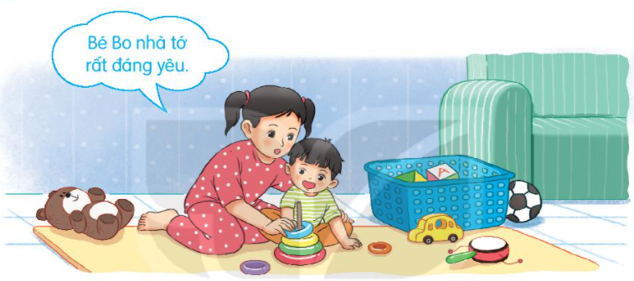
BÀI 26
BÀI 26
EM MANG VỀ YÊU THƯƠNG
Nói về một em bé mà em biết.

Slide 6
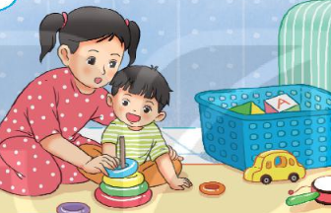
Em mang về yêu thương
Mẹ, mẹ ơi em bé
Từ đâu đến nhà ta
Nụ cười như tia nắng
Bàn tay như nụ hoa
Bước chân đi lẫm chẫm
Tiếng cười vang sân nhà?
Hay bé từ sao xuống
Hay từ biển bước lên
Hay bé trong quả nhãn
Ông trồng cạnh hàng hiên?
Hay bé theo cơn gió
Nằm cuộn tròn trong mây
Rồi biến thành giọt nước
Rơi xuống nhà mình đây?
Mỗi sáng em thức giấc
Là như thể mây, hoa
Cùng nắng vàng biển rộng
Mang yêu thương vào nhà
(Minh Đăng)
Đọc mẫu
Notes:
Thiết kế bởi: Hương Thảo - tranthao121006@gmail.com

Slide 7
GIẢI NGHĨA TỪ
Lẫm chẫm
Dáng đi chưa vững của em bé
Notes:
Bài giảng được thiết kế bởi: Phạm Duyên

Slide 8
Em mang về yêu thương
1
Mẹ, mẹ ơi em bé
Từ đâu đến nhà ta
Nụ cười như tia nắng
Bàn tay như nụ hoa
Bước chân đi lẫm chẫm
Tiếng cười vang sân nhà?
Hay bé từ sao xuống
Hay từ biển bước lên
Hay bé trong quả nhãn
Ông trồng cạnh hàng hiên?
3
Hay bé theo cơn gió
Nằm cuộn tròn trong mây
Rồi biến thành giọt nước
Rơi xuống nhà mình đây?
Mỗi sáng em thức giấc
Là như thể mây, hoa
Cùng nắng vàng biển rộng
Mang yêu thương vào nhà
(Minh Đăng)
2
4
Bài thơ chia thành mấy đoạn?
Đọc nối tiếp đoạn
Notes:
Thiết kế bởi: Hương Thảo - tranthao121006@gmail.com

Slide 9
Em mang về yêu thương
1
Mẹ, mẹ ơi em bé
Từ đâu đến nhà ta
Nụ cười như tia nắng
Bàn tay như nụ hoa
Bước chân đi lẫm chẫm
Tiếng cười vang sân nhà?
Hay bé từ sao xuống
Hay từ biển bước lên
Hay bé trong quả nhãn
Ông trồng cạnh hàng hiên?
3
Hay bé theo cơn gió
Nằm cuộn tròn trong mây
Rồi biến thành giọt nước
Rơi xuống nhà mình đây?
Mỗi sáng em thức giấc
Là như thể mây, hoa
Cùng nắng vàng biển rộng
Mang yêu thương vào nhà
(Minh Đăng)
2
4
Đọc theo nhóm
Notes:
Thiết kế bởi: Hương Thảo - tranthao121006@gmail.com

Slide 10
Em mang về yêu thương
Mẹ, mẹ ơi em bé
Từ đâu đến nhà ta
Nụ cười như tia nắng
Bàn tay như nụ hoa
Bước chân đi lẫm chẫm
Tiếng cười vang sân nhà?
Hay bé từ sao xuống
Hay từ biển bước lên
Hay bé trong quả nhãn
Ông trồng cạnh hàng hiên?
Hay bé theo cơn gió
Nằm cuộn tròn trong mây
Rồi biến thành giọt nước
Rơi xuống nhà mình đây?
Mỗi sáng em thức giấc
Là như thể mây, hoa
Cùng nắng vàng biển rộng
Mang yêu thương vào nhà
(Minh Đăng)
Đọc toàn bài
Notes:
Thiết kế bởi: Hương Thảo - tranthao121006@gmail.com

Slide 11
Trả lời câu hỏi

Slide 12
TRẢ LỜI CÂU HỎI
1. Bạn nhỏ đã hỏi mẹ điều gì?
→ Bạn nhỏ đã hỏi mẹ em bé từ đâu đến.
2. Trong khổ thơ đầu, bạn nhỏ tả em bé của mình như thế nào?
→ Trong khổ thơ đầu bạn nhỏ tả em bé của mình:
* Nụ cười như tia nắng
* Bàn tay như nụ hoa
* Bước chân đi lẫm chẫm
* Tiếng cười vang sân nhà

Slide 13
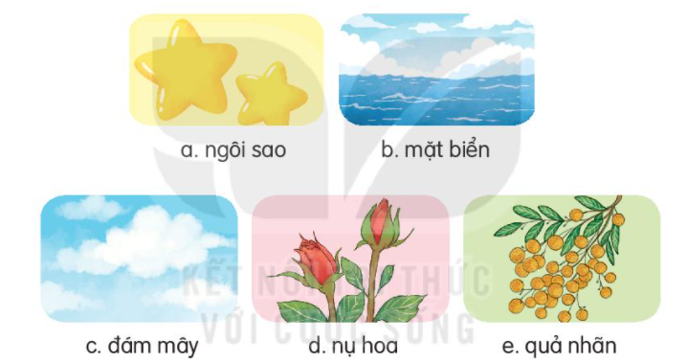
3. Trong khổ thơ thứ hai và thứ ba, bạn nhỏ đoán em bé từ đâu đến?

Slide 14
4. Em bé mang đến những gì cho gia đình bạn nhỏ?
a. Nắng vàng và biển rộng
b. Tình yêu thương
c. Mây và hoa
→ Em bé mang đến tình yêu thương cho gia đình bạn nhỏ.

Slide 15
Em mang về yêu thương
Mẹ, mẹ ơi em bé
Từ đâu đến nhà ta
Nụ cười như tia nắng
Bàn tay như nụ hoa
Bước chân đi lẫm chẫm
Tiếng cười vang sân nhà?
Hay bé từ sao xuống
Hay từ biển bước lên
Hay bé trong quả nhãn
Ông trồng cạnh hàng hiên?
Hay bé theo cơn gió
Nằm cuộn tròn trong mây
Rồi biến thành giọt nước
Rơi xuống nhà mình đây?
Mỗi sáng em thức giấc
Là như thể mây, hoa
Cùng nắng vàng biển rộng
Mang yêu thương vào nhà
(Minh Đăng)
Luyện đọc lại
Notes:
Thiết kế bởi: Hương Thảo - tranthao121006@gmail.com

Slide 16
Luyện tập

Slide 17
LUYỆN TẬP
1. Tìm thêm các từ ngữ tả em bé?
→ bụ bẫm, mũm mĩm, mập mạp, đáng yêu, dễ thương, xinh xắn, ngây thơ,….
2. Đặt một câu với từ ngữ em tìm được ở bài 1.
→ Bé Hà rất bụ bẫm.

Slide 18
Luyện đọc lại bài
“Em mang về yêu thương”
Notes:
Bài giảng thiết kế bởi: Hương Thảo - tranthao121006@gmail.com

